Slide 1



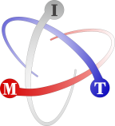
ВЫПУСКНОЙ АТТЕСТАЦИОННЫЙ ПРОЕКТ
ОПТИМИЗАЦИЯ СТРАТЕГИИ ИННОВАЦИОННОГО РАЗВИТИЯ КОМПАНИИ НА ПРИМЕРЕ
ООО «МЕДИНТЕХ»
Выполнил:
Файзиев Рамазан Мусаевич
Научный руководитель:
Диана Шамасовна Смирнова,
к.э.н., доцент кафедры менеджмента

Slide 2
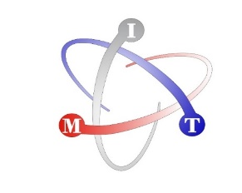
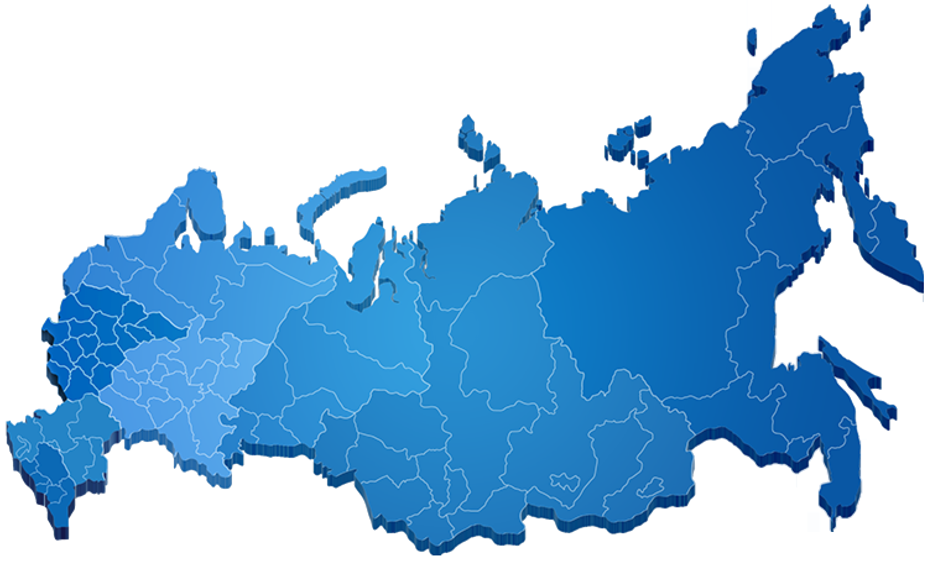

Ежегодные Расходы бюджета (гемоконтактные заболевания)
Прямые медицинские издержки
25 млрд .руб.
Прямые немедицинские издержки
5 млрд .руб.
Сокращение ВВП
на 5%
(прогноз ВОЗ к 2050г.)
Косвенные издержки
73 млрд .руб.

Slide 3

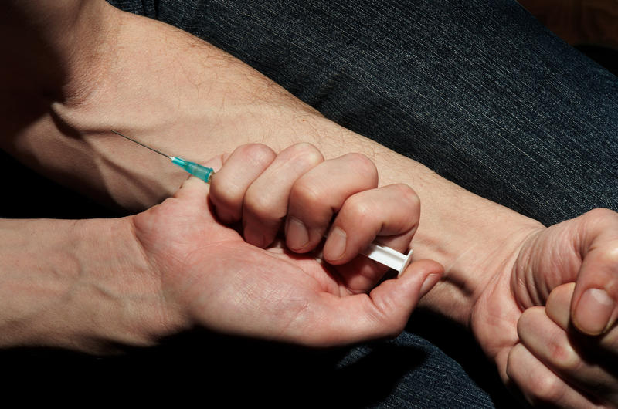
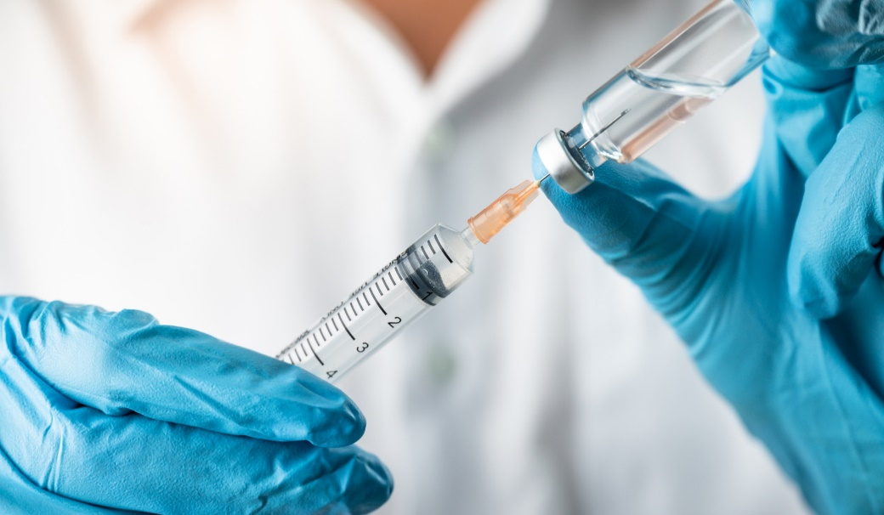
Статистика по заражениям через шприцы
Инъекционное потребление наркотических средств
83,5%
спид
Травмы медперсонала иглой шприца
47,1%
Спид?

Slide 4
Ежегодная потребность в шприцах
3 000 000 000
2 100 000 000
900 000 000
ИМПОРТ
25, 3 млрд. руб
Производство в россии

Slide 5
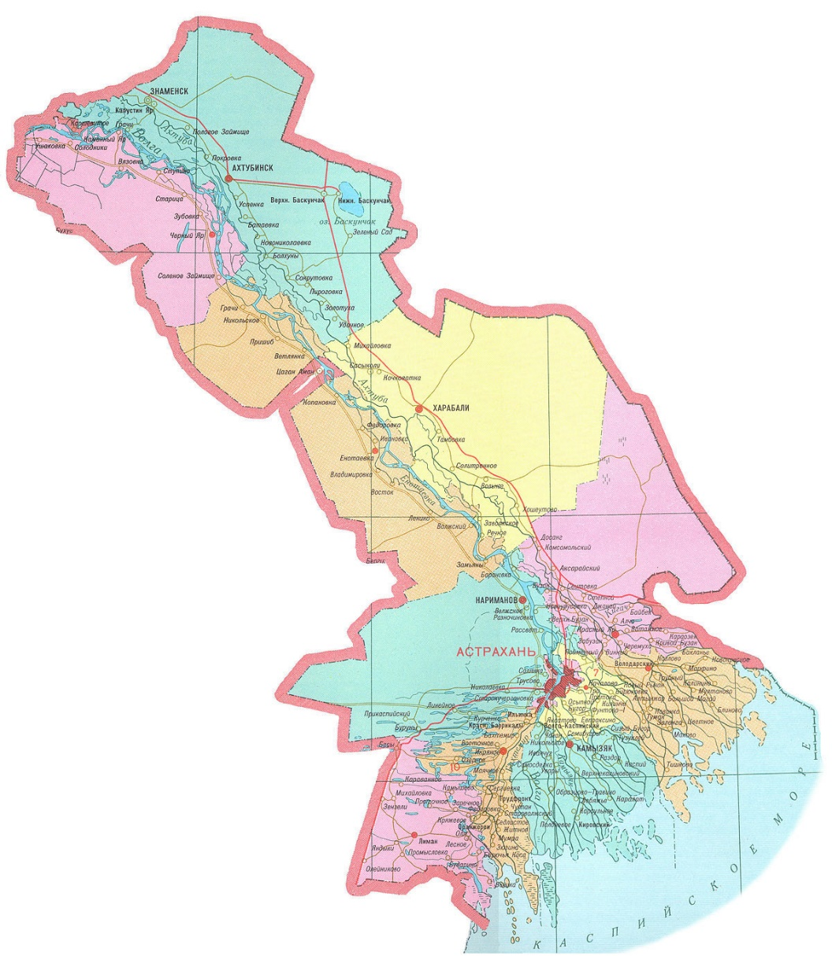
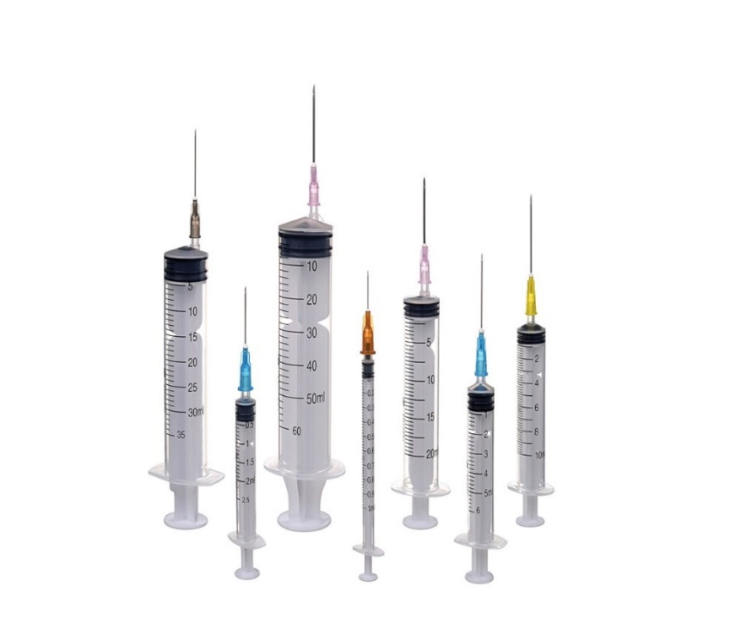
Ежегодная потребность в шприцах
20 115 640 шт.
1 005 782 чел.

Slide 6

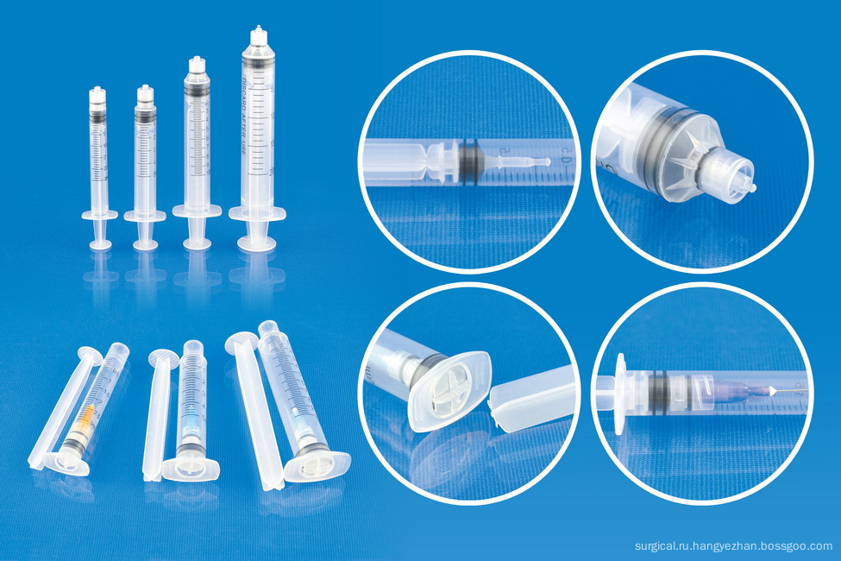
Решение: российское производство безопасных шприцев

Slide 7

Цель проекта
Повышение
конкурентоспособности компании

Slide 8
Задачи проекта
Разработка
алгоритма формирования инновационной стратегии
Описание
деятельности ООО «Мединтех»
Представление
выводов и предложений по оптимизации инновационной стратегии
методов реализации инновационной стратегии
конкурентов и рынка медизделий

Slide 9
Объект
инновационная деятельность предприятия
Предмет
инновационная стратегия развития предприятия.
Ожидаемые результаты
Оптимизация действующей инновационной стратегии развития

Slide 10
Этапы реализации проекта
1 | Актуализация бизнес-плана и финансовой модели проекта | ежеквартально
2 | Мониторинг зарубежного и российского рынка инновационных медизделий Фиксация новых трендов медизделий | 2020-2026г
3 | SWOT- анализ внутренней стратегии компании STEP-анализ внешней среды компании 5 сил Портера – анализ конкурентных сил | 2020г
4 | Утверждение оптимизированной инновационной стратегии | 2021г
5 | Оценка инновационного потенциала производимых медизделий | 2022г
6 | Формирование инновационной инфраструктуры компании | 2022г
7 | Реализация инновационной стратегии развития | 2023г

Slide 11
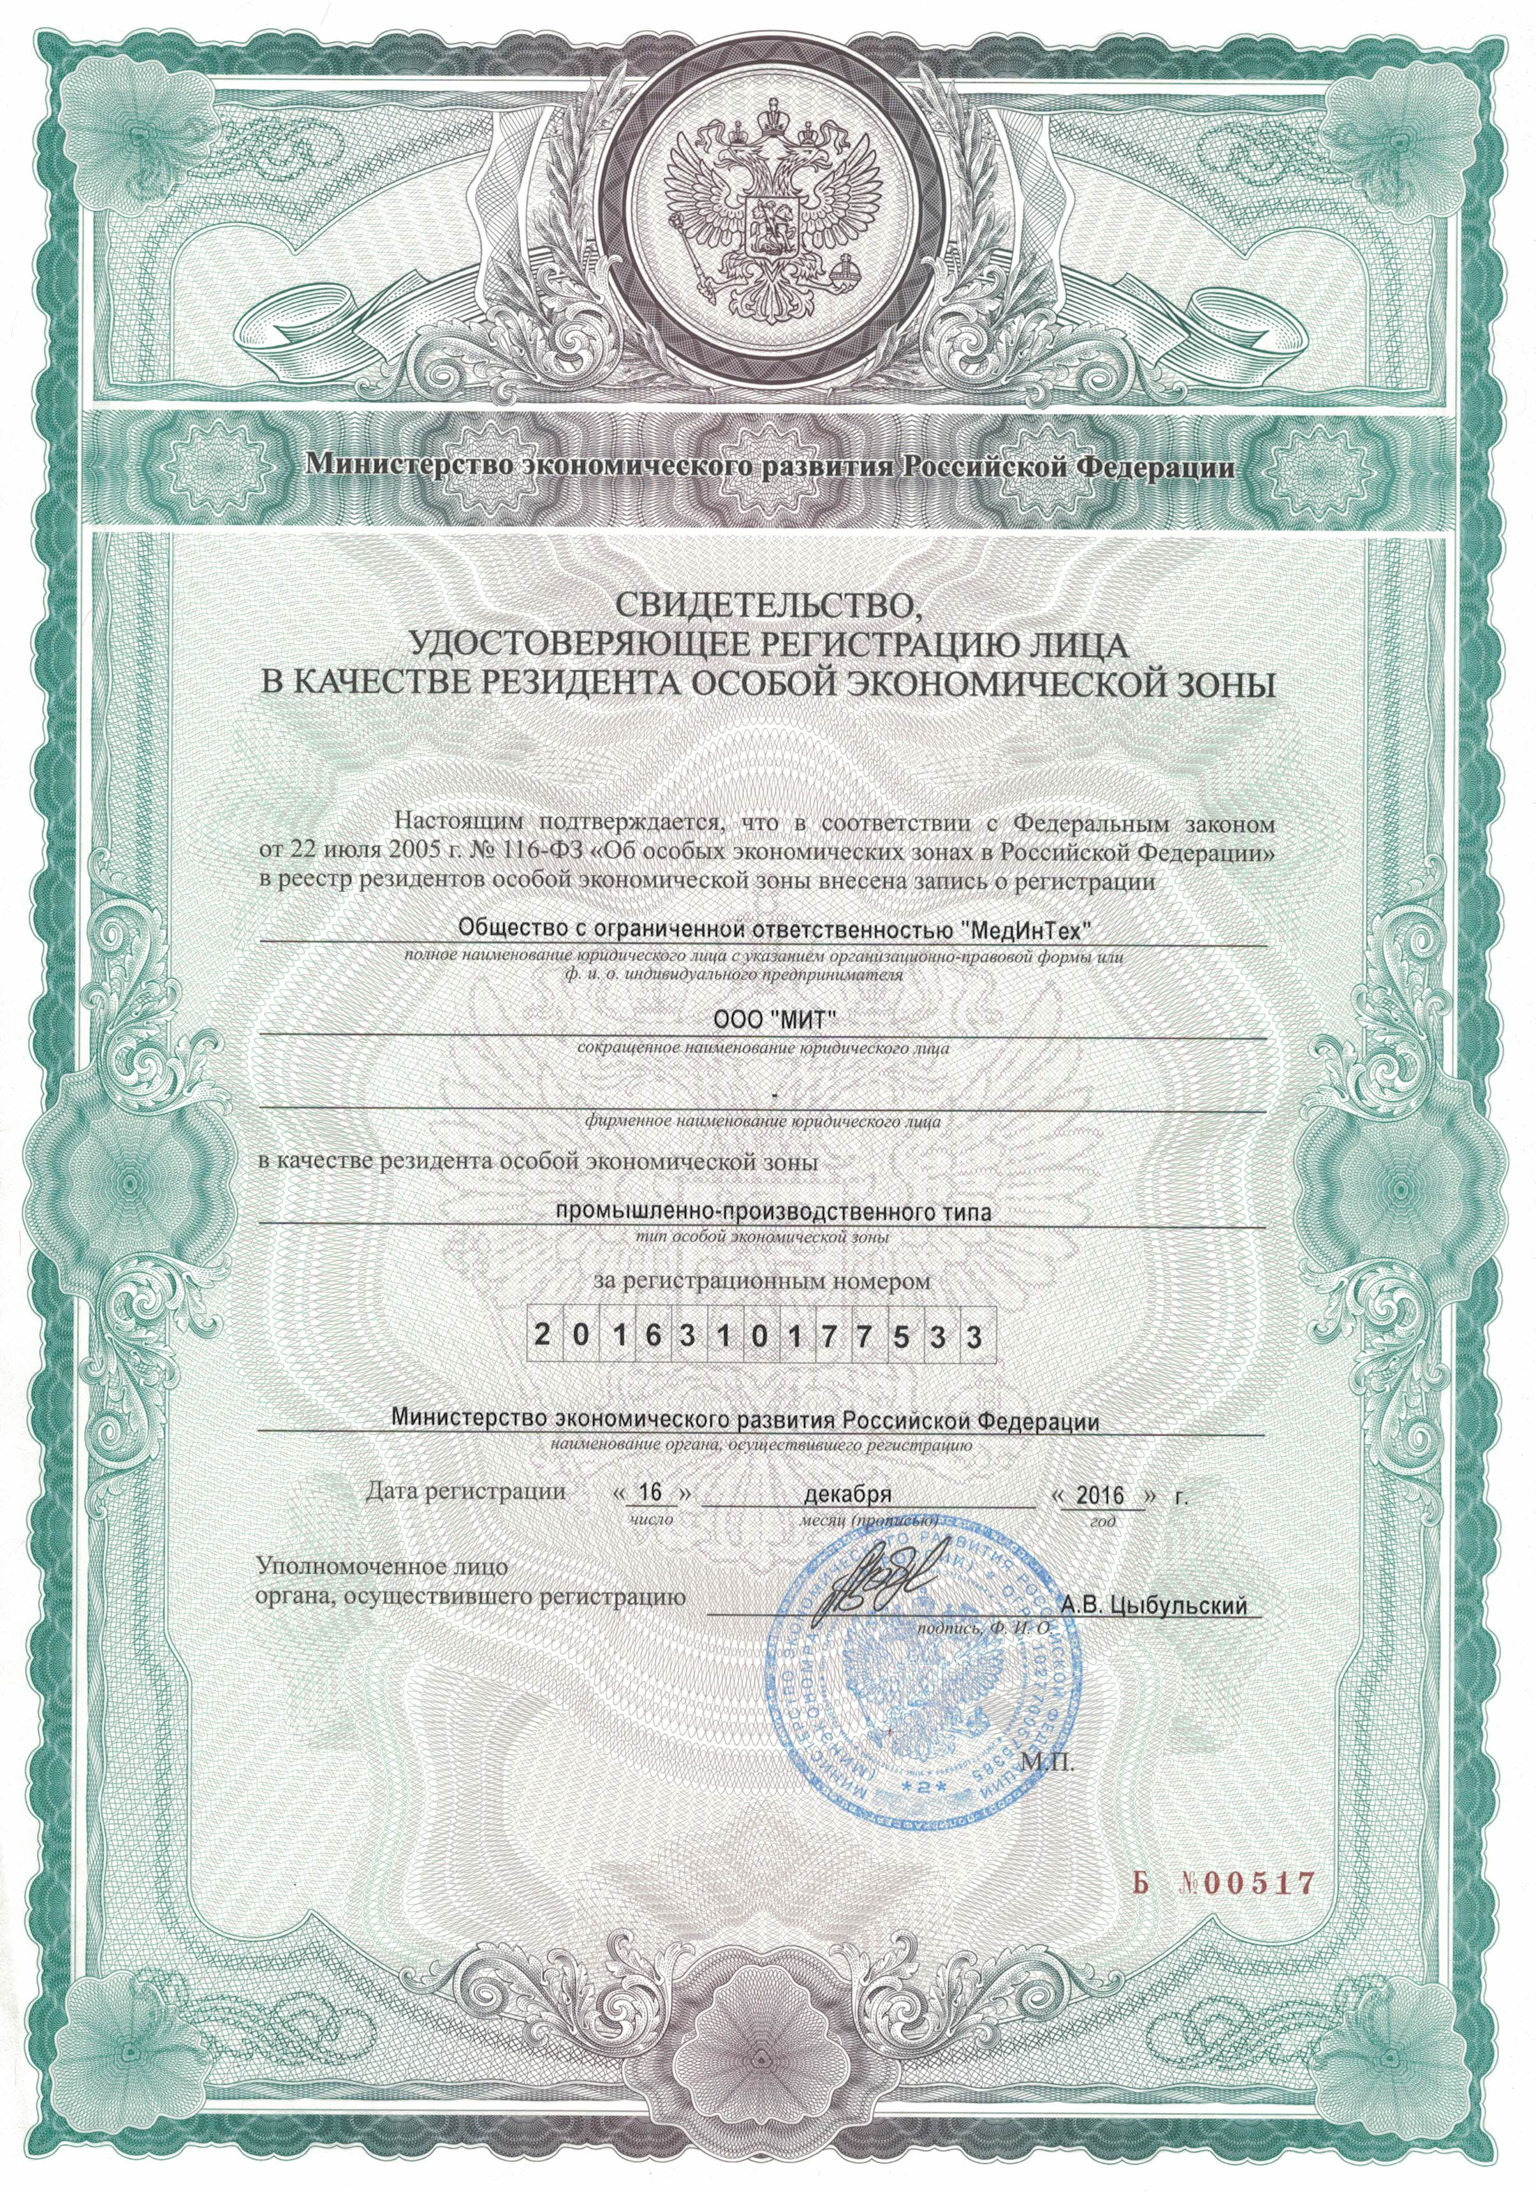
ООО «мединтех» сегодня
Статус резидента ОЭЗ «Лотос»
Наличие земельного участка
Проектно-сметная документация
25% завершенного строительства
Контракты на поставку оборудования, сырья, комплектующих
Бизнес-план
Финмодель
Инновационная стратегия развития

Slide 12
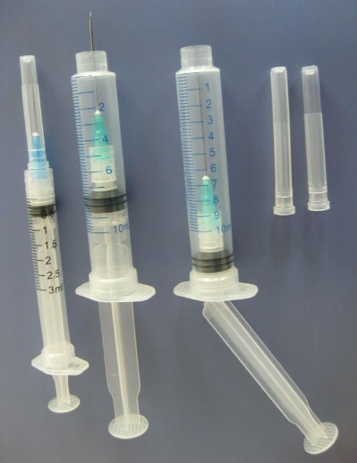

Инновационная Стратегия сегодняшнего дня
Стратегии (по Б.Твиссу)
Создание нового рынка
Наступательная
Промежуточная
Защитная
Лицензионная
Разбойничья
2017-2022

Slide 13
Показатели эффективности проекта
Объем производства | шт/год | 190 115 376
Срок окупаемости простой (PBP) | лет | 5,89
Срок окупаемости дисконтированный (DPBP) | лет | 9,27
Чистая приведенная стоимость (NPV) в прогнозном периоде | тыс. руб. | 212 021
Чистая приведенная стоимость (NPV) с включением терминального периода | тыс. руб. | 1 060 958
Внутренняя норма доходности (IRR) в прогнозном периоде | % | 19,24%
Внутренняя норма доходности (IRR) с включением терминального периода | % | 25,13%
Ставка дисконтирования (CAPM) | % | 16,71%
Сумма инвестиций в Проект с НДС | тыс. руб. | 1 803 476
Индекс доходности инвестиций (PI) |  | 1,59
Бюджетная эффективность Проекта | тыс. руб. | 758 559

Slide 14
Swot - анализ
Сильные стороны (S) | Возможности (O)
Ценовая политика Современное оборудование и технологии Высокое качество готовой продукции Благоприятное расположение проекта (налоговые и таможенные льготы) | Возможность реализации продукции в секторе государственных закупок Возможность занять существенную долю на рынке РФ за счет эффектов импортозамещения
Слабые стороны (W) | Угрозы (T)
Относительно небольшой объем производства на рынке с высоким уровнем монополизации | Риск нехватки сырья и повышения цен на него Риск нехватки оборотных средств Риск ухудшения экономической обстановки в РФ и в мире

Slide 15
Поставщики шприцев на российский рынок
2018
2019

Slide 16
поставщики
Производитель | Кол-во наименований смежных изделий | Наличие R&D
Всего
SFM HOSPITAL PRODUCTS GMB | 65 | ++
BECTON DICKINSON | 40 | ++
VOGT MEDICAL | 33 | +
B. BRAUN | 23 | ++
TIANJIN MEDIC MEDICAL EQUIPMENT CO. | 20 | +
MEDIC-O-PLANET | 18 | +
GERRESHEIMER BUNDE GMBH | 15 | +
BU KWANG MEDICAL INC. | 10 | +
COVIDIEN LLC | 10 | +
NIPRO CORP. LTD. | 10 | +
WUXI YUSHOU MEDICAL APPLIANCES CO., LTD | 8 | +
SCHOTT SCHWEIZ AG | 7 | +
MERIT MEDICAL | 6 | +
BIOMETRIX B.V. | 6 | +
APEXMED | 5 | +
ABBOTT VASCULAR | 3 | +
JOHNSON & JOHNSON | 3 | +
TERUMO CORPORATION | 3 | +
AESCULAP AG | 1 | +
ANHUI EASYWAY MEDICAL SUPPLIES CO., LTD | 1 | +
ARCROYAL | 1 | +
BALTON SP. Z O.O. | 1 | +
CHANGZHOU JINLONG MEDICAL PLASTIC APPLIANCE CO. LTD. | 1 | +
CHIRANA T. INJECTA A. S. | 1 | +
ELI LILLY AND COMPANY | 1 | +
FRESENIUS MEDICAL CARE | 1 | +
GE | 1 | +
HELM MEDICAL GMBH | 1 | +
HTL-STREFA S.A. | 1 | +
IPSOMED AG | 1 | +
KARL STORZ | 1 | +
KD MEDICAL GMBH | 1 | +
MEDTRONIC INC | 1 | +
NOVO NORDISK | 1 | +
SARSTEDT AG & CO. | 1 | +
SMITHS HEALTHCARE MANUFACTIRING S.A. DE C.V. | 1 | +
Производитель | Кол-во наименований смежных изделий | Наличие R&D
Итого
ФГУП ГНПРКЦ ЦСКБ-ПРОГРЕСС | 5 | +
ООО МПК ЕЛЕЦ | 3 | -
ЗАО СТЕРИН | 3 | -
МИЗ ВОРСМА | 2 | -
ООО ЭСКУЛАП | 2 | -
ЗАО МЕДПОЛИМЕР ЛТД | 2 | -
ООО СМТ НПО | 2 | -
ООО ПАСКАЛЬ МЕДИКАЛ | 1 | -
ОАО ТЮМЕНСКИЙ ЗАВОД МЕДИЦИНСКОГО ОБОРУДОВАНИЯ И ИНСТРУМЕНТОВ | 1 | -
ООО МИМ | 1 | -
?

Slide 17
действия
Маркетинг
Производство
Каналы сбыта и репутация
Коммерциализация изобретений
Дифференцированный продукт с лучшими функциями и более низкой стоимостью
Использование конкурентных преимуществ
Сильный отдел исследований и разработок (R&D)
Процесс и развитие знаний, недоступных за пределами компании
Модель многопродуктовости - открытие производства новых медизделий

Slide 18
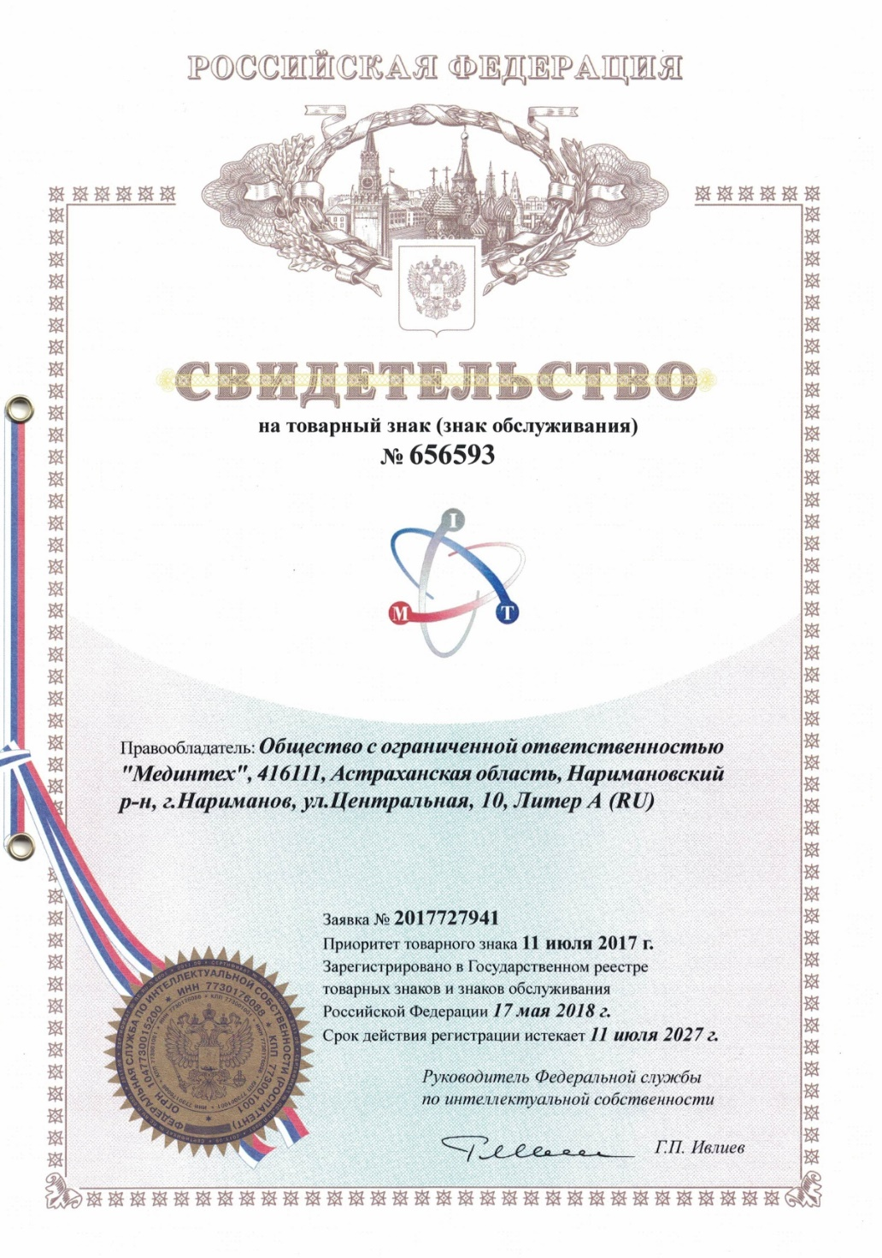

Товарный знак

Slide 19
патенты

Slide 20
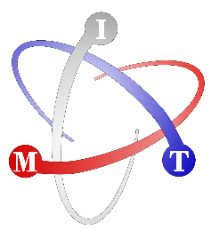

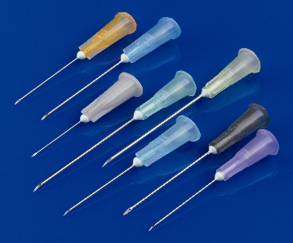
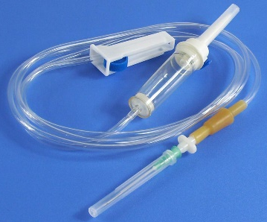
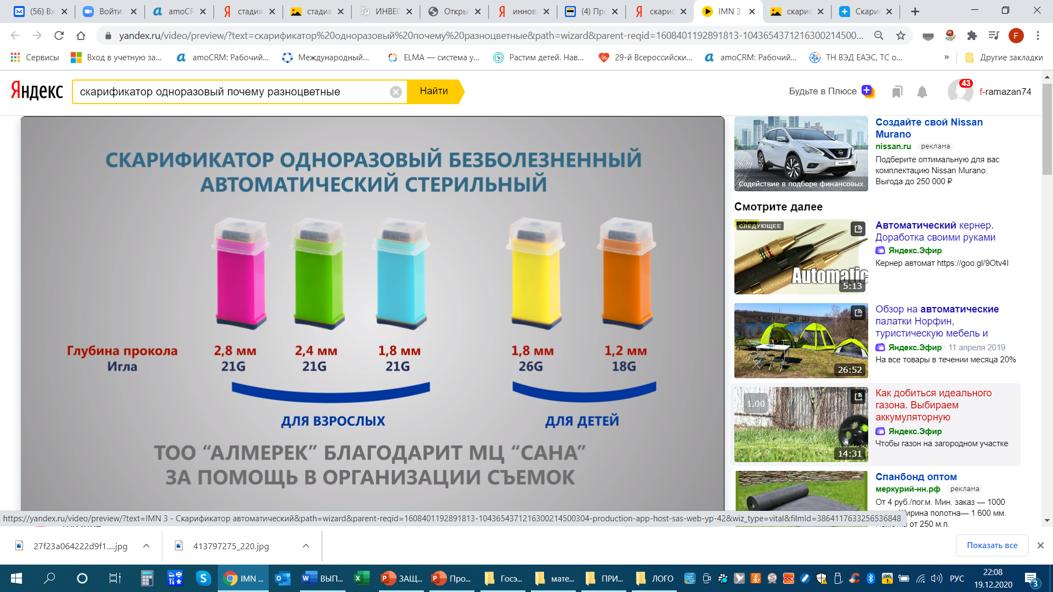
Инновационная Стратегия завтрашнего дня
Стратегии (по Б.Твиссу)
Создание нового рынка
Наступательная
Промежуточная
Защитная
Лицензионная
Разбойничья
2023-2026

Slide 21
Анализ рисков и чувствительности проекта

Slide 22
Место компании В квадранте инноваций
Создание нового рынка
Низкий уровень риска
Высокая конкуренция
Клиентский опыт
Снижение издержек
Высокий уровень риска
Оборонительная стратегия
Высокий уровень риска
Высокая прибыль
Незначительные технологические изменения
Радикальные технологические изменения
ООО «Мединтех»
Управление текущим рынком

Slide 23
Место компании В квадранте инноваций
Создание нового рынка
Низкий уровень риска
Высокая конкуренция
Клиентский опыт
Снижение издержек
Высокий уровень риска
Оборонительная стратегия
Высокий уровень риска
Высокая прибыль
Наступательная стратегия
ООО «Мединтех»
Незначительные технологические изменения
Радикальные технологические изменения
Управление текущим рынком

Slide 24
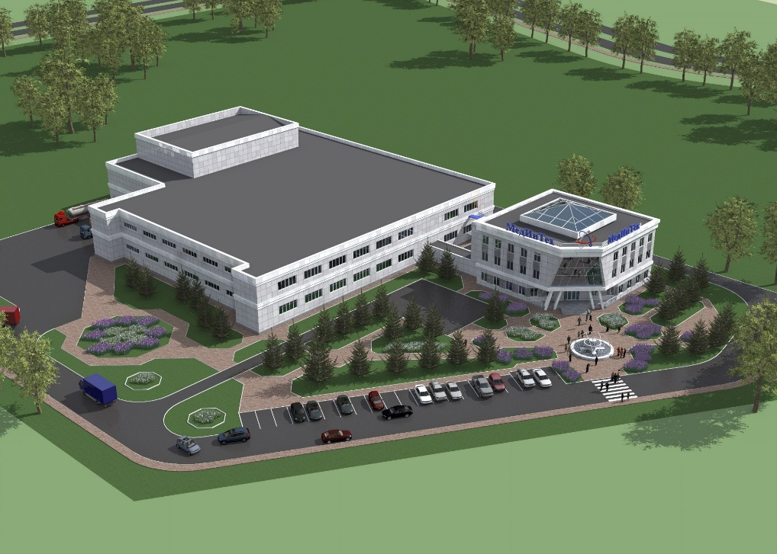

Slide 25
…?

